Slide 1



Physique statistique
Frédéric CAUPIN

Slide 2
Physique Statistique (L3)
ENS-Lyon UCBL (Lyon 1)
Frédéric Caupin
Introduction

Slide 3
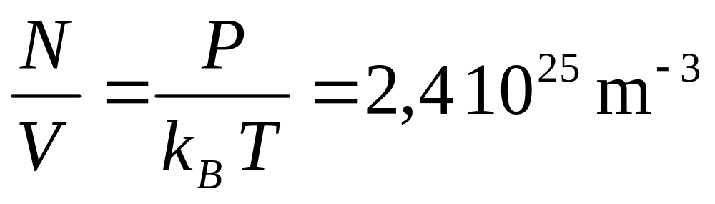
Le nombre d’Avogadro
N_{A} = 6,02214199 x 10²³ mol⁻¹
gaz parfait : PV = n R T=N k_{B} T
P=0,1 MPa
T=300K
1 L de gaz : 2,4 10²² particules
1 verre d’eau = 0,1 kg/(18 g/mol)
= 3,3 10²⁴ particules
nb d’étoiles dans l’univers ≈ 10²²

Slide 4
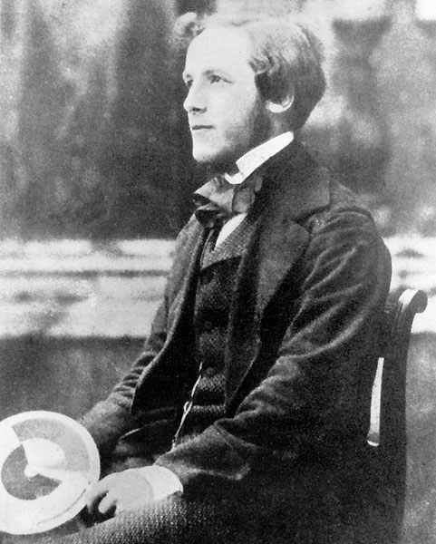
Pourquoi statistique ?
“As long as we have to deal with only two molecules, and have all the data given us, we can calculate the result of their encounter; but when we have to deal with millions of molecules, each of which has millions of encounters in a second, the complexity of the problem seems to shut out all hope of a legitimate solution. […]
We cannot, therefore, ascertain the actual motion of any one of these molecules; so that we are obliged to abandon the strict historical method, and to adopt the statistical method of dealing with large groups of molecules.”
Maxwell (1831-1879)
à 24 ans
Maxwell, Molecules,
a Lecture delivered before the British Association at Bradford
Nature 8, 437-41 (1873)

Slide 5
Plan du cours
Cinétique des gaz
  les débuts de la physique statistique
Théorie de l’information
  entropie de Shannon, codage optimal
Ensemble microcanonique
  système isolé : N, V et E fixés
Ensemble canonique
  équilbre avec un thermostat
Ensemble grand-canonique
  système ouvert
Statistiques quantiques
  fermions et bosons
Applications

